Slide 1
研究方法 Research Methodology
中華大學餐旅管理學系
羅琪老師

Slide 2
羅琪(Chi Lo)老師個人簡介
學歷
國立政治大學-統計學士(1985)
University of Michigan-Ann Arbor
應用統計碩士(1990)
University of Michigan-Ann Arbor
統計博士(1995)
http://www.lsa.umich.edu/stats/

Slide 3
羅琪老師個人簡介
經歷
中華大學餐旅管理學系-副教授
中華大學應用統計學系(前應用數學系)-副教授
教學年資-19年
中華資料採礦(Data Mining)協會-理事
財團法人語言訓練測驗中心(LTTC)-統計員

Slide 4
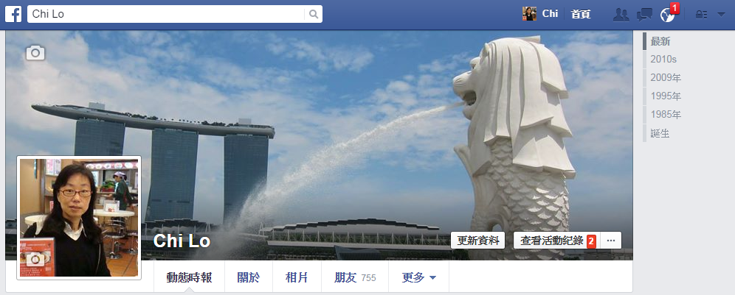
羅琪老師聯絡方式
研究室: E508
研究室電話: (03)518-6425
e-mail: chilo@chu.edu.tw
Facebook: Chi Lo

Slide 5
課程大綱
需先修過之課程: 統計學(Statistics)
上課時間與地點:
8:30-10:15 Mon. at F212
評分標準:
平常成績(到課率、作業、課堂參與)佔40%
期中考佔30%
期末考佔30%
使用電腦軟體: SPSS (v19.0)

Slide 6
使用電腦軟體: SPSS
SPSS原名社會科學統計套軟(英語 Statistical Package for the Social Sciences)，由於用戶早已不限於社會科學界，2000年SPSS縮寫改為是統計產品與服務解決方案(Statistical Product and Service Solutions)的簡稱
http://www-01.ibm.com/software/analytics/spss/

Slide 7
SPSS簡史
1968年，美國史丹福大學的3位研究生開發出最早的SPSS軟體，當時主要面向中小型計算機和企業用戶，產品統稱SPSSx版。
1975年，芝加哥成立了SPSS公司。
1984年，SPSS公司首先推出了世界上第一個可以在DOS上運行的統計分析軟體的PC版本。後來又相繼推出了Windows和Mac OS X等操作系統上的版本，並不斷擴展軟體的功能相關服務，形成了目前SPSS的基本面貌。
2009年7月28日，SPSS公司公司也被IBM收購http://www-01.ibm.com/software/analytics/spss/

Slide 8
參考書籍
SPSS統計應用學習實務－問卷分析與應用統計(深究經典版)(附光碟)，三版，2003。作者：吳明隆。出版社：知城數位科技
量化研究法(一)：研究設計與資料處理，2008。
編／著者：邱皓政。出版社：雙葉書局
量化研究法(二)：統計原理與分析技術，2010。
編／著者：邱皓政。出版社：雙葉書局
量化研究法(三)：測驗原理與量表發展技術，2011。
編／著者：邱皓政。出版社：雙葉書局
社會及行為科學研究法(一)(二)(三)，2012。
編／著者：瞿海源／畢恆達／劉長萱／楊國樞。出版社：東華書局

Slide 9
系核心能力/學習目標培育
觀光旅遊事業之專業知能
運用觀光與MICE資訊科技的能力
運用創意解決問題的能力
具備團隊合作的精神

Slide 10
授課目標
使學生了解論文(專題)寫作之觀念、步驟與方法，
培養學生構思研究計畫及撰寫研究報告等基本研究的能力

Slide 11
授課內容
主要包含研究方法基本概念、資料蒐集與資料分析三大部分。
一、研究方法基本概念：將介紹問題之形成、文獻評閱、研究目的、研究方法、研究流程、研究計畫書及研究報告等內容；
二、資料蒐集：包含資料蒐集方法、問卷設計及信效度分析；
三、資料分析：以常用統計分析方法為主，包含敘述統計分析及常用之推論統計分析。而在資料分析方法的介紹中，將搭配實例應用，介紹各種方法之觀念、適用性、SPSS統計套裝軟體操作步驟及結果呈現與解釋分析。

Slide 12
課程主題
研究方法的原理(Principle of Research Methodology)
研究流程與設計(Research Process and Design)
測量與量表(Measurement and Scale)
問卷設計(Questionnaire Design)
抽樣設計(Sampling Design)
信度與效度(Reliability and Validity)
資料編碼、建檔與轉換(Data Coding, Filing, and Transformation)
敘述統計(Descriptive Statistics)

Slide 13
課程主題(續)
平均數之假設檢定(Hypothesis Testing for Mean)
變異數分析(Analysis of Variance)
相關分析與迴歸分析(Correlation Analysis and Regression Analysis)
項目分析(Item Analysis)
因素分析(Factor Analysis)
複選題分析(Multiple Response Analysis)
研究報告撰寫(Research Report Writing)
研究論文欣賞(Research Paper Appreciation)

Slide 14
研究是需有創意、有興趣及群策群力才能成功的
~共勉之~

